Slide 1
Анализ деятельности ТФОМС и СМО по защите прав застрахованных лиц в системе ОМС Калининградской области за январь-апрель 2023/2024г.г.
2023
(40 146)
2024
(51 693)
*Приказом ФФОМС № 157 от 08.11.2022 установлен порядок ведения Отчетности № ЗПЗ в Таблице 1 «Обращения застрахованных лиц», в которой указываются сведения о заявлениях, принятых СМО.
* Сведения о благодарностях и предложениях учитываются в графе «Количество обращений всего» в 2023 году - 2 благодарности, в 2024 годы - 12 благодарностей.

Slide 2
Динамика и структура обращений, поступивших в контакт-центр ТФОМС и СМО Калининградской области (консультации)
*В группу «Прочее» включены обращения: «о перечне оказанных медицинских услуг и их стоимости», «о медицинских организациях, осуществляющих деятельность в сфере ОМС», «другие, не относящиеся к сфере ОМС».

Slide 3
Обращения застрахованных лиц в ТФОМС и СМО по поводу нарушения прав и законных интересов

Slide 4

Структура причин обоснованных жалоб, поступивших в ТФОМС и СМО Калининградской области за январь-апрель 2023/2024г.г., основные причины
Доля обоснованных жалоб пациентов, застрахованных в системе ОМС, на оказание медицинской помощи в системе ОМС, урегулированных в досудебном порядке (от общего числа обоснованных жалоб пациентов)
ЦЕЛЕВОЙ ПОКАЗАТЕЛЬ
98%
ЦЕЛЕВОЙ ПОКАЗАТЕЛЬ
98,5%
2023
2024
ФАКТИЧЕСКИЙ ПОКАЗАТЕЛЬ
100%
ФАКТИЧЕСКИЙ ПОКАЗАТЕЛЬ
100 %

Slide 5

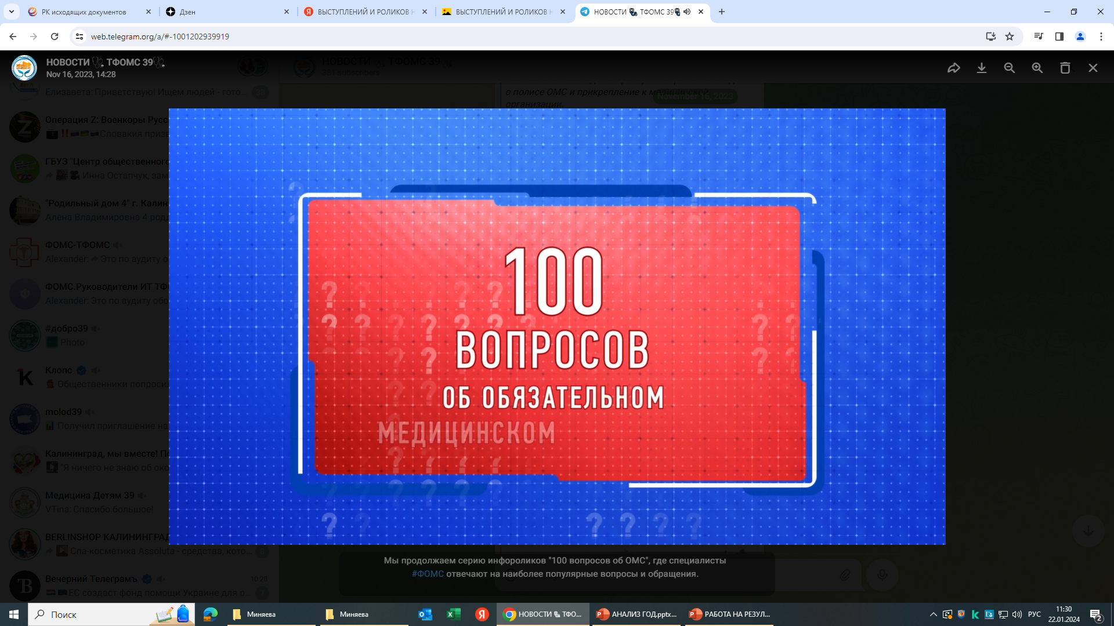
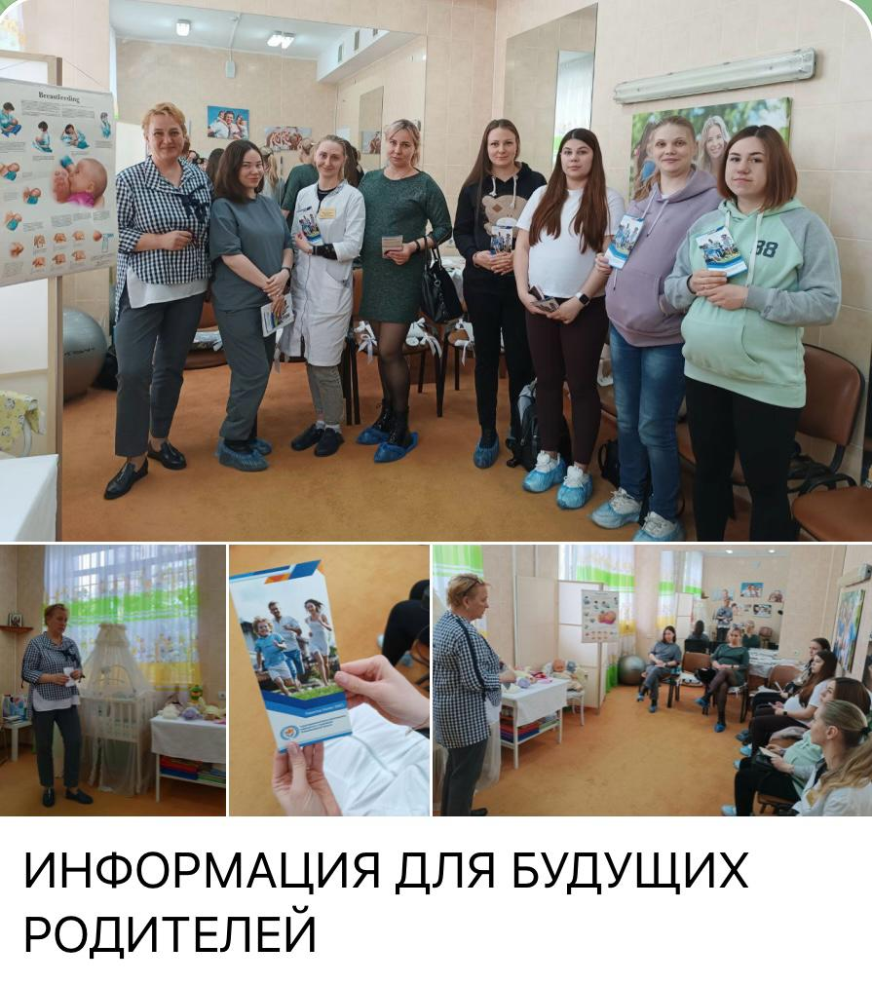

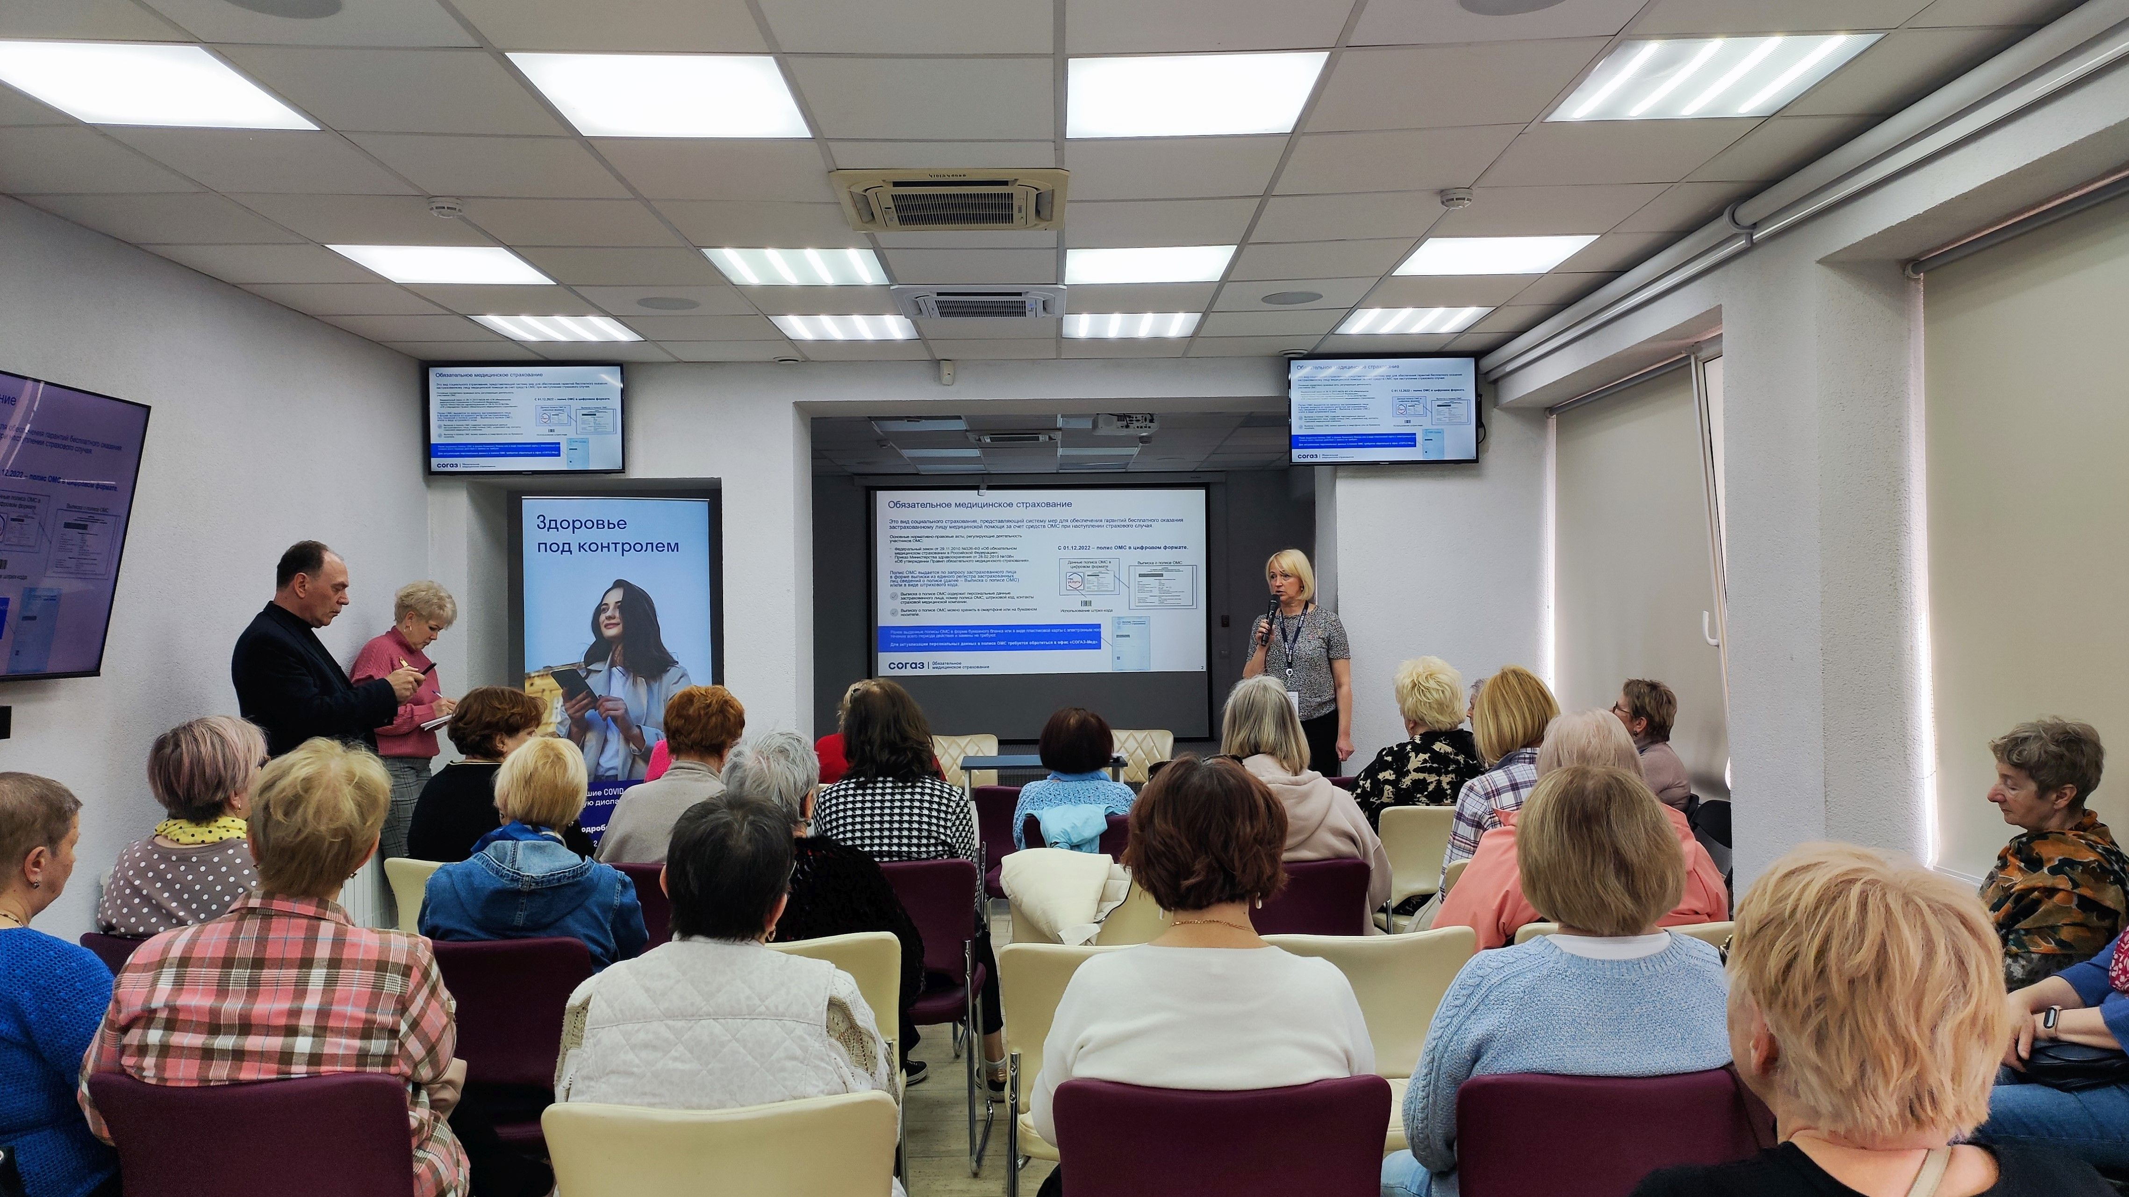

Информирование и информационное сопровождение на всех этапах оказания медицинской помощи в январе-апреле 2024 года
5 509 ПУБЛИЧНЫХ ВЫСТУПЛЕНИЙ
391 ИНФОРМАЦИОННЫЙ МАТЕРИАЛ В СОЦСЕТЯХ 3 СТАТЬИ В СМИ
791ПРОКАТ ВИДЕОРОЛИКОВ В МЕД. ОРГАНИЗАЦИЯХ
11 ПРОКАТОВ НА ТЕЛЕВИДЕНИИ
138
ВЫСТУПЛЕНИЙ
НА РАДИО
4 004
ПАМЯТОК, БРОШЮР, ПЛАКАТОВ….
144 ИНФОРМАЦИОННЫХ СТЕНДА В МЕДИЦИНСКИХ ОРГАНИЗАЦИЯХ
27
ВЫСТУПЛЕНИЙ В ТРУДОВЫХ КОЛЛЕКТИВАХ

